Slide 1
Саморегуляция
Подзаголовок

Slide 2
1. Выяснить, что обозначает термин саморегуляция. 2. Как формируется саморегуляция у школьников в учебной деятельности. 3. Использование различных приемов саморегуляции на уроках.
Задачи:

Slide 3
Саморегуляция педагога и обучающегося
Концепция ограничений | Стрессы, стрессоры Здоровье педагога. Способы гармонизации личности. | Здоровьесберегающее взаимодействие педагога и обучающегося Рефлексия

Slide 4
Саморегуляция
Означает умение принимать и ставить цели, контролировать, оценивать и корректировать их ход, полученные результаты.
Применительно к предметной деятельности

Slide 5
Формирование саморегуляции учебной деятельности
Понимается целенаправленно организуемый учителем процесс оказания первой помощи растущему человеку в развитии тех качеств его личности, которые позволяют быть субъектом учебной деятельности, т.е. сознательно управлять ею (деятельностью).

Slide 6
Условия формирования
саморегуляции
Формирование самоконтроля, самооценки, рефлексии и самокоррекции | Достигается саморегуляция при использовании специальных приемов и средств, применяемых в процессе обучения. | Положительную динамику развития обеспечит включение ученика в оценочную деятельность.

Slide 7
2 формы в управлении процессов
1 форма
2 форма
Жесткая регламентация ученика
Система действий учащихся подается в готовом виде
Направление учащихся на решение поисковых задач
Проблемное обучение

Slide 8
А.С.Макаренко
«Хорошая игра похожа на хорошую работу… В каждой игре есть прежде всего рабочее усилие и усилие мысли.»

Slide 9
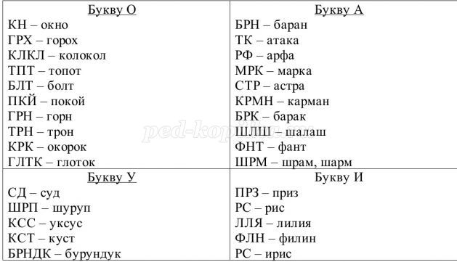

Slide 10
ПРИМЕР САМОРЕГУЛЯЦИИ
КОНТРОЛЬНАЯ РАБОТА ПО КРУГУ
ДЕЛЕНИЕ НА ГРУППЫ
РЕЗУЛЬТАТОМ ЯВЛЯЮТСЯ
3 РАБОТЫ, НАД КОТОРЫМИ
ПОРАБОТАЛА КАЖДАЯ ГРУППА
КАЖДАЯ ГРУППА
ЗАПИСЫВАЕТ ВСЁ,
ЧТО ЗНАЕТ ПО СВОЕЙ
ТЕМЕ
ЧЕРЕЗ 3 МИНУТЫ ГРУППЫ
ОБМЕНИВАЮТСЯ ЗАДАНИЕМ
ПО КРУГУ И ДОПОЛНЯЮТ

Slide 11
Основные умения саморегуляции
1-й класс:
- умение готовить рабочее место;
умение сдерживать свою импульсивность (непроизвольный интеллектуальный контроль). 2-й класс:
способность оценивать успешность выполняемых действий;
умение действовать по готовому плану, в том числе дневнику, заданию;
умение проверять себя. 3-й класс:
знание своих типичных ошибок и трудностей в том или ином предмете;
знание своих индивидуальных интеллектуальных качеств (как я лучше запоминаю, к примеру);
способность планировать, выдвигать цели интеллектуальной деятельности, продумывать средства их реализации, выстраивать последовательность собственных действия (начало формирования).
4-й класс:
знание приемов интеллектуальной самонастройки;
способность планировать, выдвигать цели интеллектуальной деятельности, продумывать средства их реализации, выстраивать последовательность собственных действий.

